Slide 1



OCTOBER 15-6, 23

Slide 2
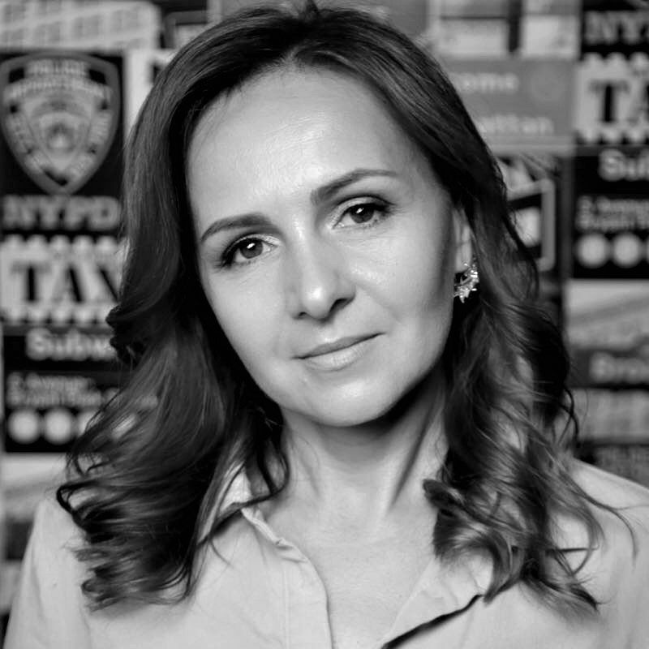
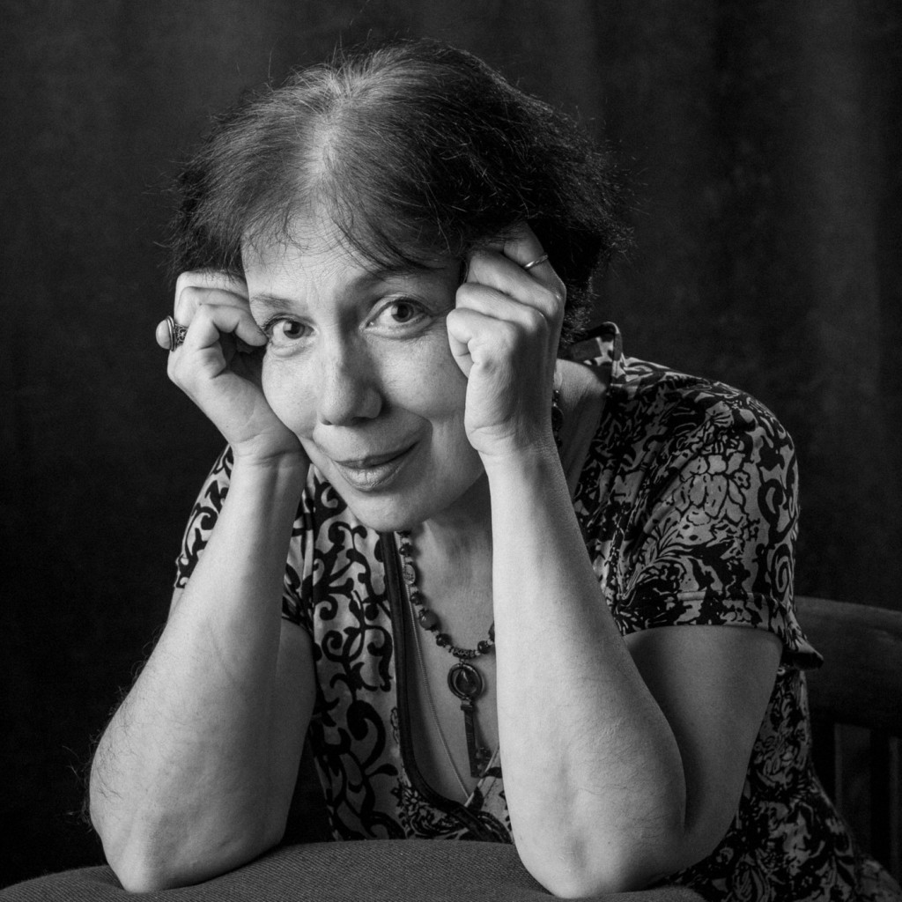
Галина Терехова
Алла Нестеренко
к.п.н, доцент кафедры теоретической и прикладной психологии ФГБОУ ВО ЮУрГГПУ (г. Челябинск)
к.п.н, ТРИЗ-специалист (IV), руководитель онлайн-школы «Мастерские знаний» и клуба творческого образования «Жираф» (г. Петрозаводск)

Slide 3
Среда «Тризобретатель»
ТЕХНОЛОГИИ
ПРОИЗВОЛЬНОСТЬ, КОМАНДООБРАЗОВАНИЕ
ОСВОЕНИЕ ИНСТРУМЕНТОВ
ИГРЫ
РЕСУРСЫ
АКТУАЛИЗАЦИЯ ИНСТРУМЕНТОВ
КОПИЛКИ
ИНСТРУМЕНТЫ
ЭКСПЕРИМЕНТЫ
ИССЛЕДОВАТЕЛЬСКИЙ
ЛАБОРАТОРИЯ
ПРИЗНАКИ
ИЗОБРЕТАТЕЛЬСКИЙ
«ФИЗИКА»
ФУНКЦИИ
«ПРОБЛЕМЫ»
«ГЕОМЕТРИЯ»
ПРИЕМЫ
«ПРОЕКТЫ»
ОЦЕНКА
«БИОЛОГИЯ»

Slide 4
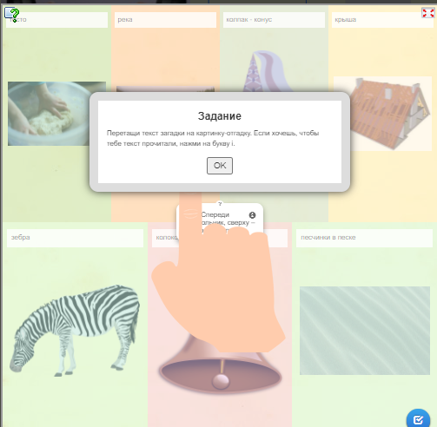
Образовательная среда «Тризобретатель»
ОНЛАЙН
+
ОФЛАЙН
+
ВИЗУАЛИЗАЦИЯ
?
+
КОММУНИКАЦИЯ
ОБРАТНАЯ СВЯЗЬ
+
?
ОТКРЫТЫЕ ЗАДАНИЯ
?
+
ЗАКРЫТЫЕ ЗАДАНИЯ
?
+
ИССЛЕДОВАТЕЛЬСКАЯ ДЕЯТЕЛЬНОСТЬ
?
+
ПРОДУКТИВНАЯ ДЕЯТЕЛЬНОСТЬ
+
?
ФОРМИРОВАНИЕ ПОРТФОЛИО

Slide 5
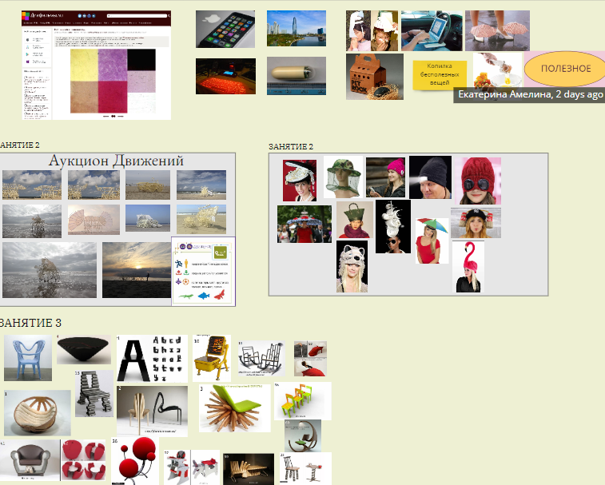
Решения для онлайна

Slide 6
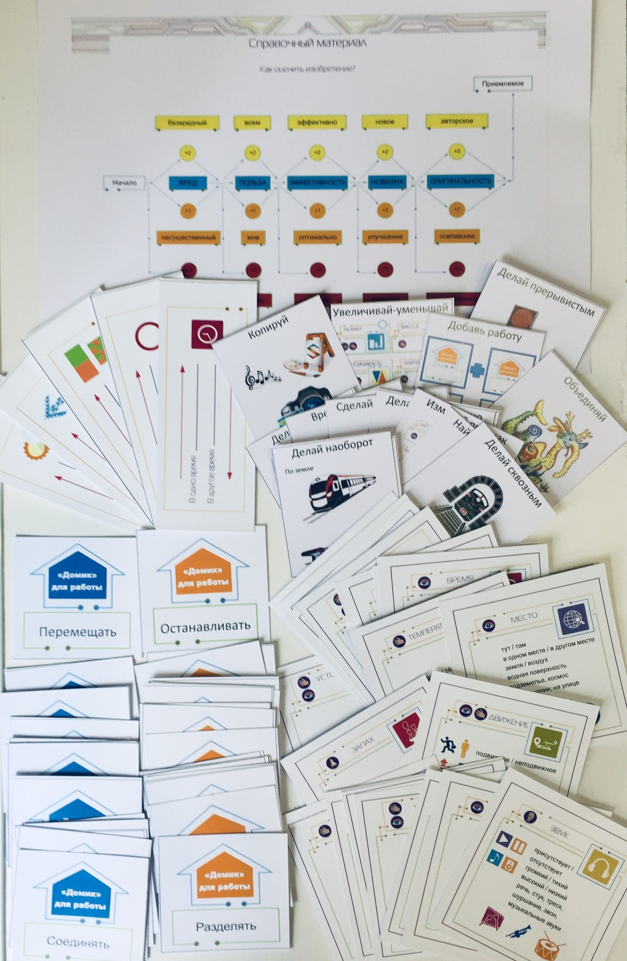
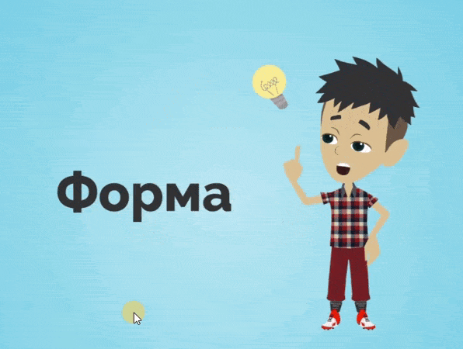
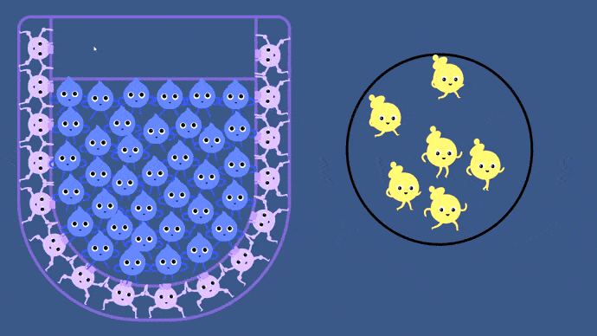
Визуализация
Комплект карточек на интерактивной доске
Видеоролики с объяснениями и задачами
Визуальные модели физических процессов

Slide 7
Коммуникация
Обучающая среда (например, moodle)
Веб-доски (Miro, padlet, linoit)
Чаты поддержки (WhatsApp, Telegram)

Slide 8
Обратная связь: закрытые задания
Возможности среды (встроенные системы тестирования)
Wordwall
Kahoot
Quiss
Learningapps
…

Slide 9
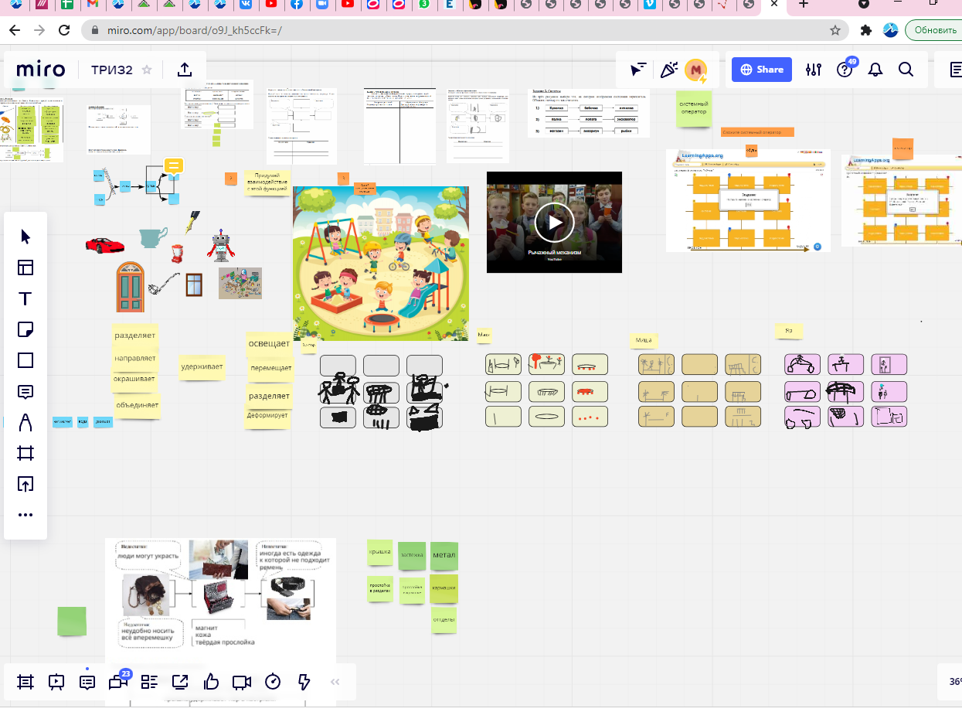
Обратная связь: открытые задания, продуктивная деятельность
Обучающая среда
+
Веб-доски

Slide 10
Портфолио
Обучающая среда (ЛИЧНЫЙ КАБИНЕТ)
Папки
КОПИЛКИ
МАТЕРИАЛЫ ПРОЕКТОВ
Файлы
РЕЗУЛЬТАТЫ ИССЛЕДОВАНИЙ
ТВОРЧЕСКИЕ ПРОДУКТЫ
Таблицы
Рисунки
Тексты
Схемы

Slide 11
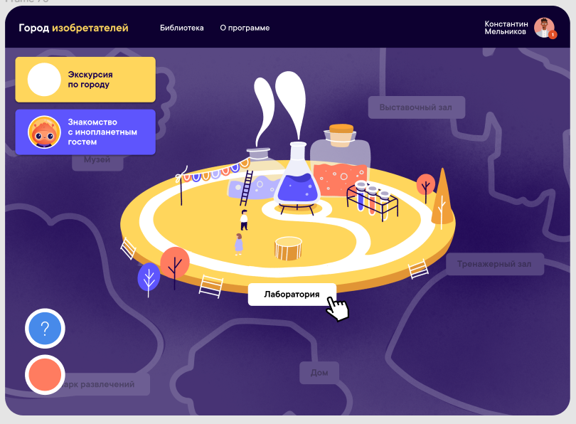
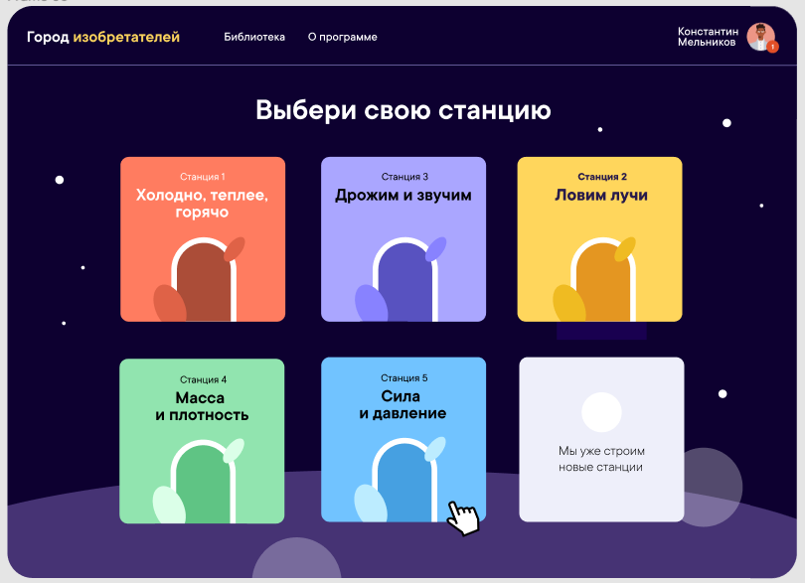
Цифровая лаборатория "Тризобретатель"
Notes:
Цифровая лаборатория – среда для организации экспериментальной деятельности детей, оборудованная приборами, подключенными к ПК, а также необходимыми для проведения опытов емкостями и материалами. Такой программный комплекс позволяет создать в образовательной среде условия для формирования у младших школьников исследовательских навыков в непосредственном экспериментировании в цифровом сопровождении, на основе полученных экспериментальных данных устанавливать эмпирические закономерности, формировать предположения гипотетического характера при решении изобретательских задач, а также планировать свою экспериментальную деятельность для проверки изобретательского решения проблемы. Задача данной программы – приблизить цифровую экспериментальную работу к естественным условиям исследования в образовательной среде.

Slide 12
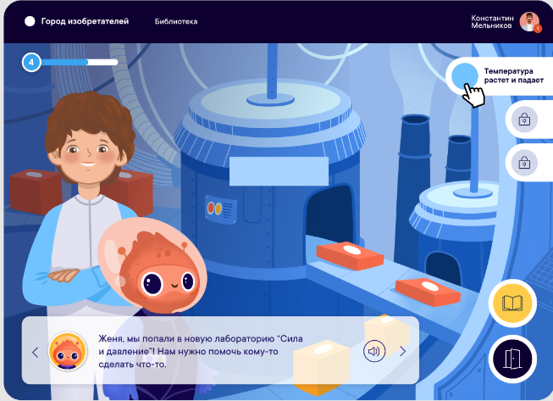
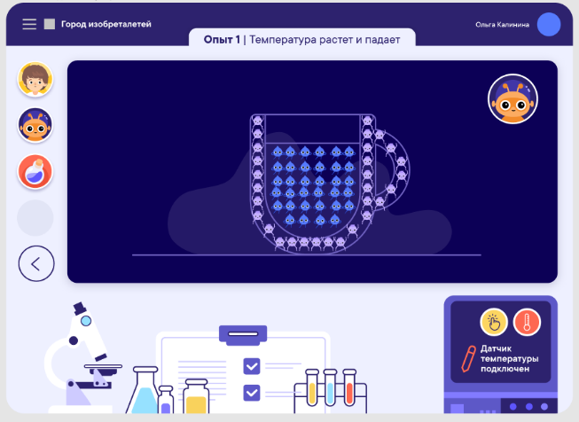
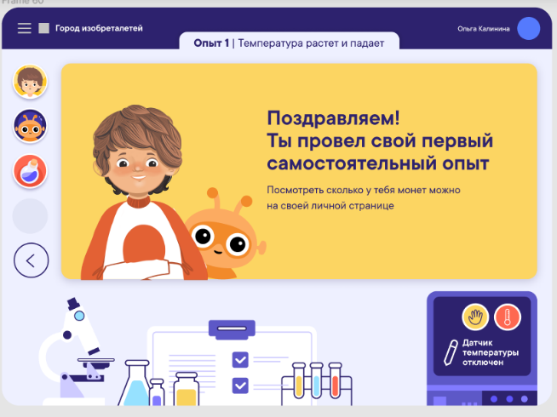
Компьютерная среда поддержки «Тризобретателя»
Лабораторное оборудование для практических занятий
Мультимедийная обучающая программа для ПК по проведению экспериментов в ТРИЗ-лаборатории
Онлайн-платформа для интерактивных занятий
ИНФОРМАЦИОННЫЙ БЛОК
ТРЕНИРОВОЧНЫЙ БЛОК
КОММУНИКАТИВНЫЙ БЛОК
Видео (открытые задания)
Веб-доски
Копилки
Чаты
Структури-рованная информация
Тесты

Slide 13
Опишем логику работы в программе
1. Постановка проблемы исследования (совместно дети и педагог);
2. Знакомство с темой (тексты по теории вопроса в разделе «Библиотека», совместно дети и педагог);
3. Работа с опытом 1-й этап (этап «Демонстрация», раздел «Как видит Женя»). Индивидуально-групповая работа: просмотр и совместное обсуждение;
4. Работа с опытом 2-й этап (этап «Моделирование», раздел «Как видит Проник»). Индивидуально-групповая работа: просмотр и совместное обсуждение;
5. Формирование гипотезы. Тестовый вопрос. Самостоятельная работа;
6. Работа с опытом 3-й этап (этап «Самостоятельный опыт», выполнение опыта). Групповая работа под контролем педагога:
a) инструкция по технике безопасности;
b) подготовка оборудования;
c) подключение датчиков;
d) выполнение измерений и запись результатов;
e) сравнение полученных результатов;
7. Подведение итогов. Совместное обсуждение результатов работы над проблемой исследования, подтверждение гипотезы экспериментом;
8. Решение изобретательской проблемы на основе полученного опыта.

Slide 14
Преимущества цифрового формата среды «Тризобретатель»
Возможности для удобного накопления и хранения информационного материала
Использование «динамичной» визуализации (видео вместо рисунка)
Широкий спектр тестовых заданий, позволяющих отработать понятийный аппарат
Организация динамичной обратной связи за счет ресурсов цифровой лаборатории
Возможность организации цифрового портфолио
Notes:
Для реализации проекта используются следующие положения об образовательной среде, формировании учебного курса, его структуры, а также дизайна:
- разработка гибридной образовательной среды направленна на развитие инновационного мышления и навыков созидательной деятельности детей 6-12 лет [19], сочетающей лучшие практики развивающего и проблемного обучения на основе естественных и цифровых образовательных ресурсов единой научно-образовательной web-платформы для контактной (с педагогами) и самостоятельной (с родителями) online работы;
- разработка единой мультимедийной научно-образовательной платформы для организации решения учащимися проблемных ситуаций из различных областей знания на базе библиотек естественно-научного (физика, химия, астрономия, биология и т.д.) и гуманитарного (литература, искусствоведение, психология, бизнес и т.д.) направлений, включающая: 1) поэтапное (возрастное) интерактивное обучение детей с элементами мультипликации основам ТРИЗ-технологии; 2) онлайн-домашними и контрольными заданиями для поэтапного освоения материала; 3) инструмент оценки изобретений («Изобретометр»); 4) учебно-наглядные пособия; 5) цифровую лабораторию для проведения практических контактных и самостоятельных занятий с детьми; 6) дистанционную форму подготовки преподавательского состава основам обучения детей различного возраста ТРИЗ технологии для решения проблем развития окружающего мира;
- разработка цифровых аудиовизуальных комплексных средств, включающих систему авторских учебных экспериментов исследовательского и изобретательского типа, лабораторного и программного оборудования с дружественным интерфейсом, позволяющие сформировать у учащихся необходимые научные представления посредством собственного экспериментирования с учетом возрастных особенностей детей и согласования цифровой и естественной экспериментальных сред;
- разработка методики организации исследовательских и изобретательских экспериментов с учетом возрастных особенностей детей в цифровой среде, позволяющей сформировать навыки корректной постановки гипотез в поисковой деятельности; повысить точность практических авторских решений при проявлении интеллектуальной инициативы; развить умения определять экспериментально достоверные решения проблемы; формировать желание пользоваться специальной терминологией научного характера, вести конструктивный диалог в процессе совместной исследовательской деятельности, самостоятельно формулировать гипотезы и выводы экспериментальной деятельности, в том числе методическое сопровождение педагогов и инструктивное для учащихся;
- программный комплекс цифровой лаборатории включает: 1) анимационный контент системы учебных экспериментов исследовательского и изобретательского типа, максимально приближенный к естественным лабораторным условиям, имеющий дизайнерское решение моделей внешнего мира и внутренней структуры вещества демонстрации в наглядной и доступной форме справедливости закона или явления не изученного детьми этого возраста, позволяющее формировать предположения гипотетического характера при решении изобретательских задач, а также планировать свою экспериментальную деятельность для проверки изобретательского решения проблемы; 2) цифровые образовательные ресурсы для изучения проблемной ситуации и ее разрешения в условиях сотрудничества учащихся, конструктивного взаимодействия учащихся с педагогом и родителями в контактной и самостоятельной online работы.

Slide 15
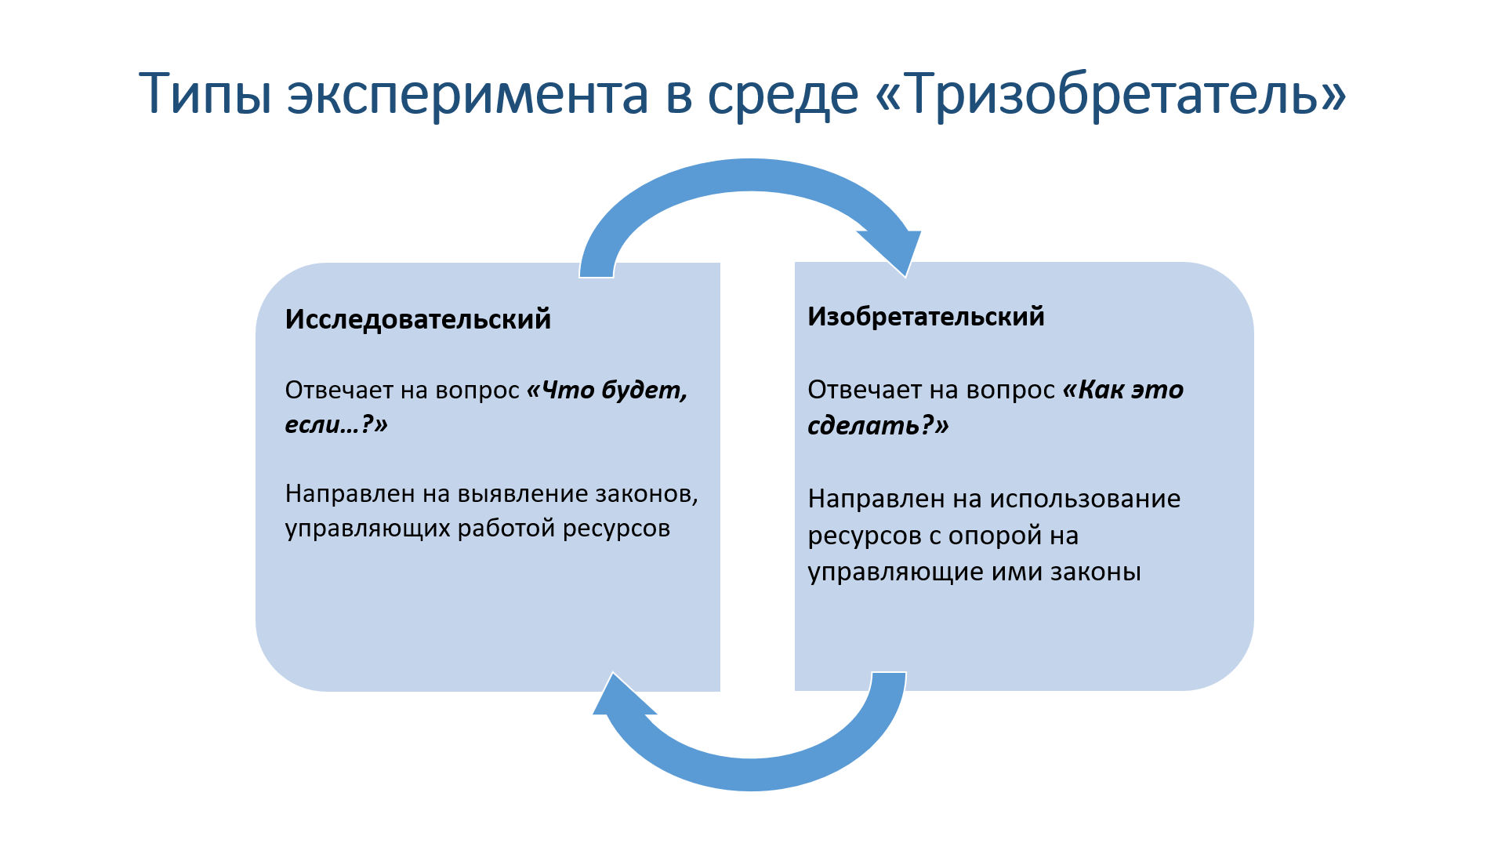
Типы экспериментов в цифровой лаборатории

Slide 16
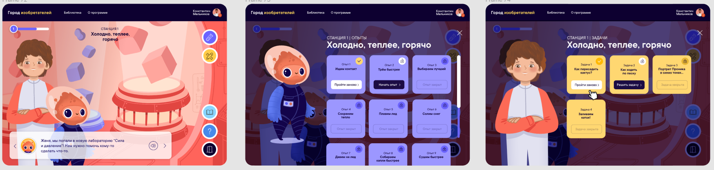
Модульная организация контента
Модуль 1. «Холодно. Теплее. Горячо»

Slide 17
Примеры экспериментов
п/п | Модули цифровой лаборатории | Исследовательские эксперименты | Изобретательские эксперименты
1 | «Холодно. Теплее. Горячо» | Тема 1. Температура растет и падает Опыт 1. Ищем контакт Опыт 2. Трём быстрее Опыт 3. Выбираем лучший Опыт 4. Сохраним тепло Тема 2. Плавление – кристаллизация Опыт 5. Плавим лед Опыт 6. Солим снег Опыт 7. Давим на лед Опыт 8. Собираем капли быстрее Тема 3. Испарение – конденсация Опыт 9. Сушим быстрее Опыт 10. Увеличиваем влажность | Тема 1. Температура растет и падает Проблема 1. Сохрани чай горячим Проблема 2. Остуди быстро Тема 2. Плавление – кристаллизация Проблема 3. Загадочная посылка Проблема 4. Удержать нулевую температуру Проблема 5. Приморозь в комнате Проблема 6. Заготовь кубики льда Тема 3. Испарение – конденсация Проблема 7. Вода в пустыне Проблема 8. Промокшая купюра Проблема 9. Спасаем лягушку

Slide 18
Раздел «Библиотека»
В разделе «Библиотека» представлены тексты для освоения теоретического материала, необходимого для поведения опытов. Тексты иллюстрированы в двух моделях «Как видит Женя» и «Как видит Проник». Приведем примеры текстов по темам.
Библиотека 1 модуля содержит темы
1. Что такое температура?
2. Что такое вещество?
3. Жидкое, твердое, газообразное.
4. Как твердое становятся жидким?
5. Как жидкость становится газом?

Slide 19
Библиотека 1 модуля содержит темы
1. Что такое температура?
2. Что такое вещество?
3. Жидкое, твердое, газообразное.
4. Как твердое становятся жидким?
5. Как жидкость становится газом?

Slide 20
1. Что такое температура?
«Как видит Женя»: Когда мы говорим о предмете «холодный» или «горячий», мы имеем в виду температуру. Температура показывает степень нагретости тела. Конечно, мы определяем это относительно температуры нашего тела. Поэтому для нас мороженое – холодное, а чай – горячий.
А для точного измерения температуры используют прибор — термометр. С его помощью мы можем определить температуру. В нашей стране принято измерять температуру в градусах Цельсия.
Посмотри, как это видит Проник.
«Как видит Проник»: В отличие от нас, Проник может видеть температуру предметов. Когда он смотрит на что-то холодное, например мороженое, он видит, как маленькие человечки медленно двигаются. А если он смотрит на что-то горячее, например чай, то он видит, как маленькие человечки быстро двигаются.
Маленькие человечки, из которых состоит вещество, могут двигаться с разной скоростью: очень быстро, быстро, спокойно и медленно.

Slide 21
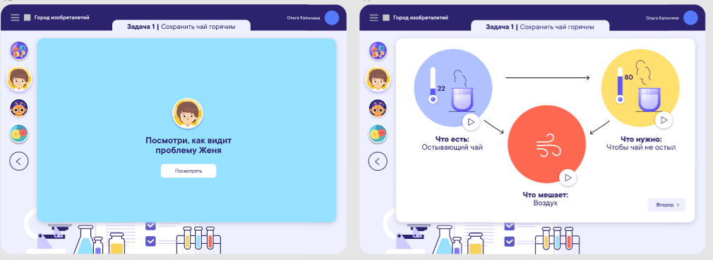
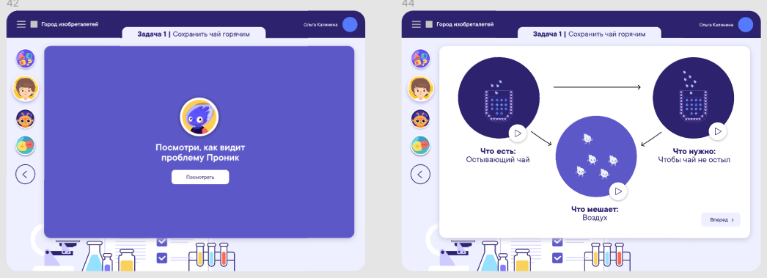
Модель решения проблем на основе эксперимента

Slide 22
Проблема 1. Сохрани чай горячим
Используй полученный тобой опыт для решения проблем с Женей и Проником.
1. Разные вещества нагреваются и остывают неодинаково.
2. Твёрдые тела, жидкости, газы передают тепло неодинаково.
3. Маленькие человечки, из которых состоят твёрдые тела, жидкости, газы, держатся друг за друга и двигаются неодинаково.
Текст проблемы для ребенка: При комнатной температуре чай недолго остается горячим. А хотелось бы сохранить его температуру как можно дольше. Как быть?

Slide 23
Проблема 1. Сохрани чай горячим
«Как видит Женя»:
Что у нас есть: вода в чашке остывает.
А нам надо, чтобы вода в чашке оставалась горячей.
Что же мешает? Холодный воздух остужает чашку и воду.
«Как видит Проник»:
Что у нас есть: маленькие человечки замедляются.
А нам надо, чтобы маленькие человечки оставались быстрыми.
Что же мешает? Маленьких человечков, их которых состоит чай и чашка, «замедляют» маленькие человечки, из которых состоит воздух.

Slide 24
Проблема 1. Сохрани чай горячим
Решение
Тест: Как ты думаешь, какой материал сохранит чай горячим дольше?
Ответы на тест:
1. Проблема решена! Мех дольше всего сохранит чай горячим.
2. Проблема не решена! Фольга не дольше других материалов сохранит чай горячим.
3. Проблема не решена! Мокрая ткань не дольше других материалов сохранит чай горячим.

Slide 25
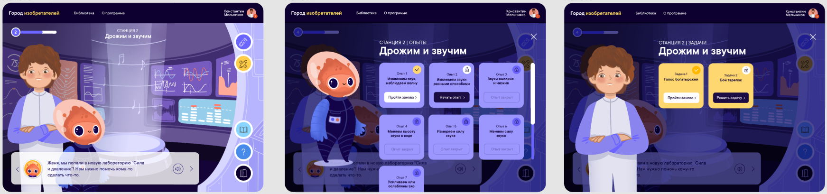
Модуль 2. Звук – волна
Темы:
Звучит то, что дрожит.
Высота и громкость звука.
Туда и обратно. Эхо.

Slide 26
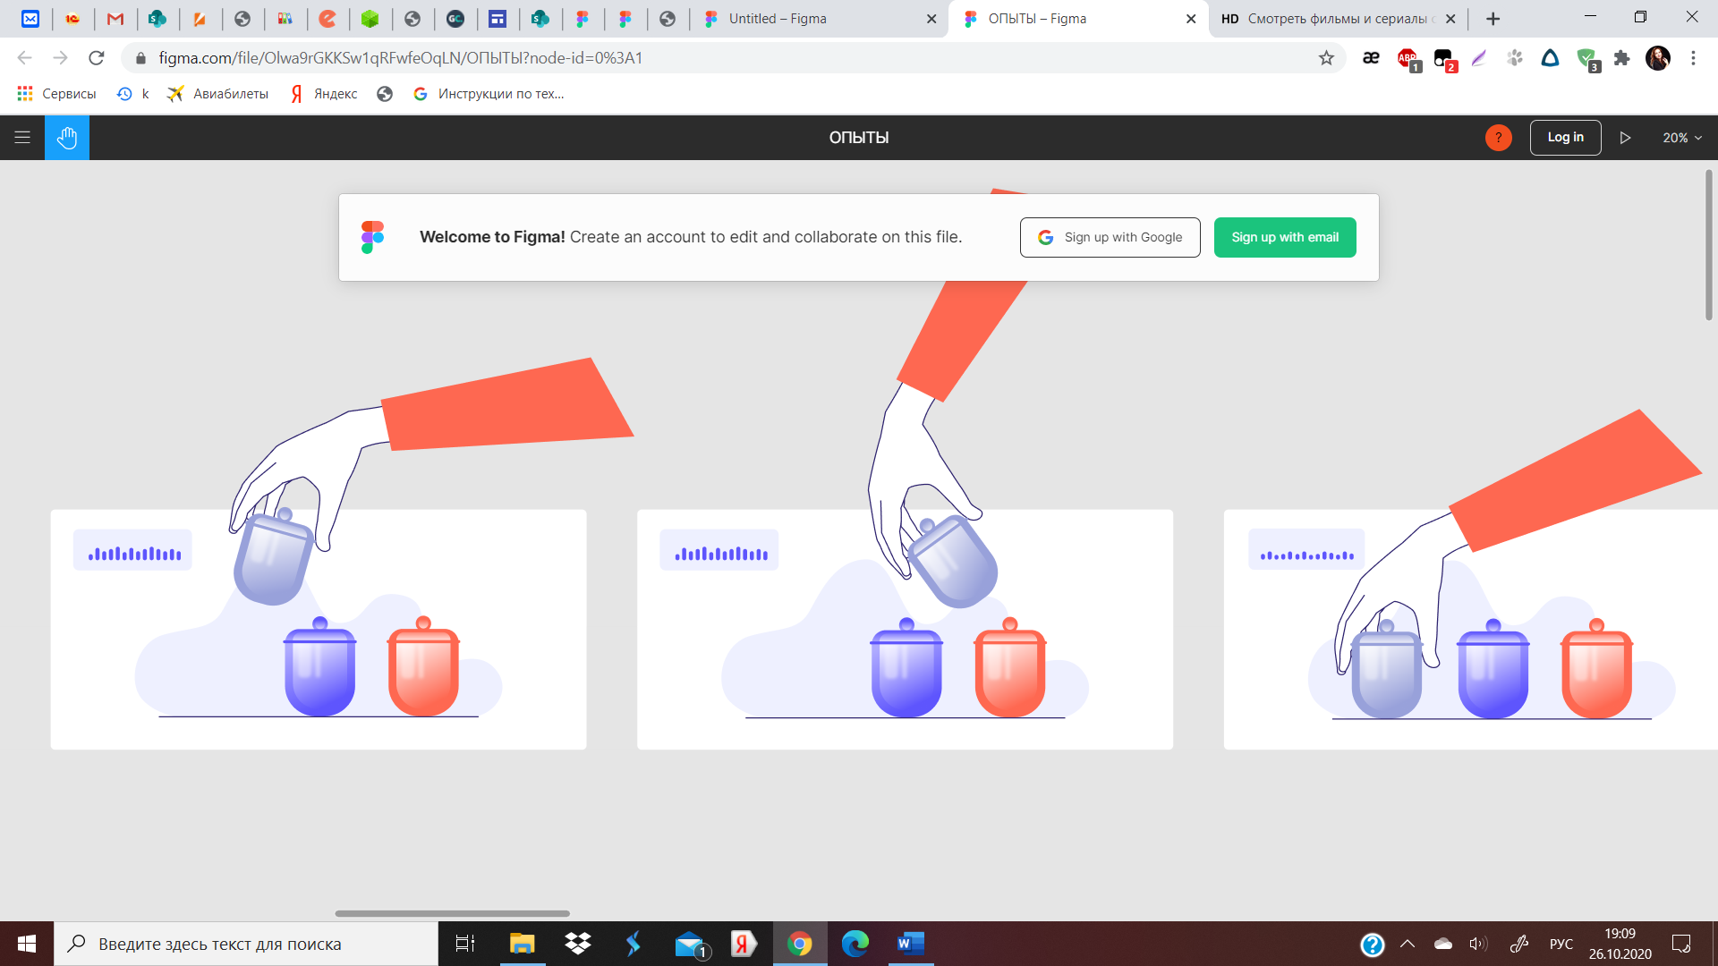
Опыт 2. Извлекаем звуки разными способами

Slide 27
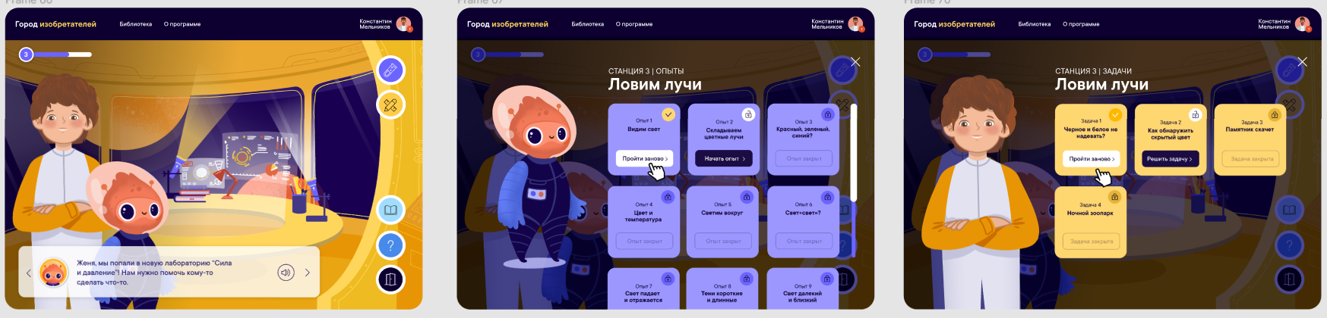
Модуль 3. Ловим лучи
Темы:
Сложение света.
Распространение и отражение света.
Цвет и температура.

Slide 28
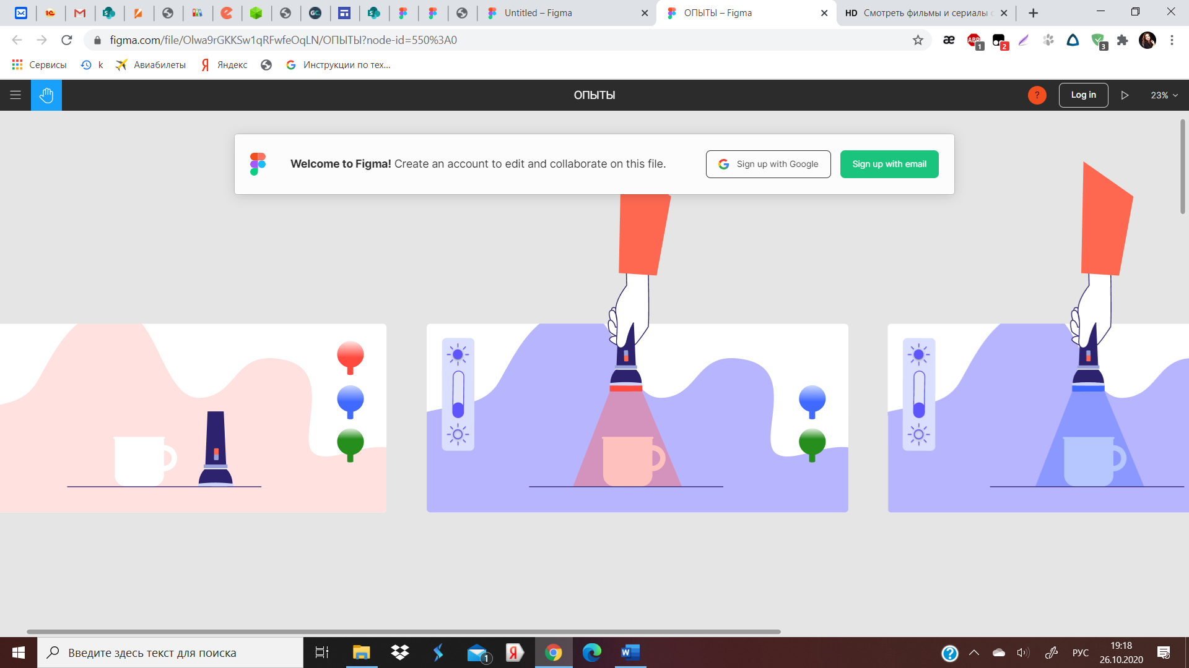
Опыт 3. Красный, зеленый, синий?

Slide 29
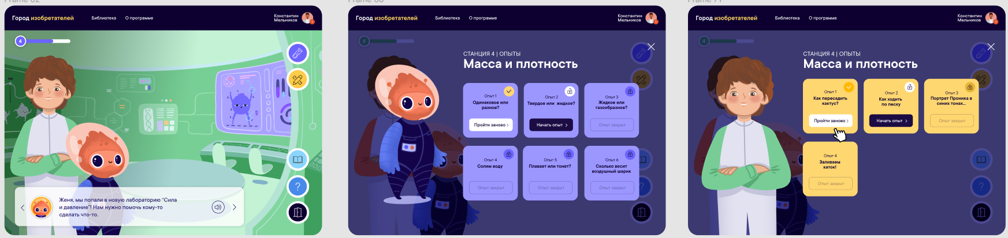
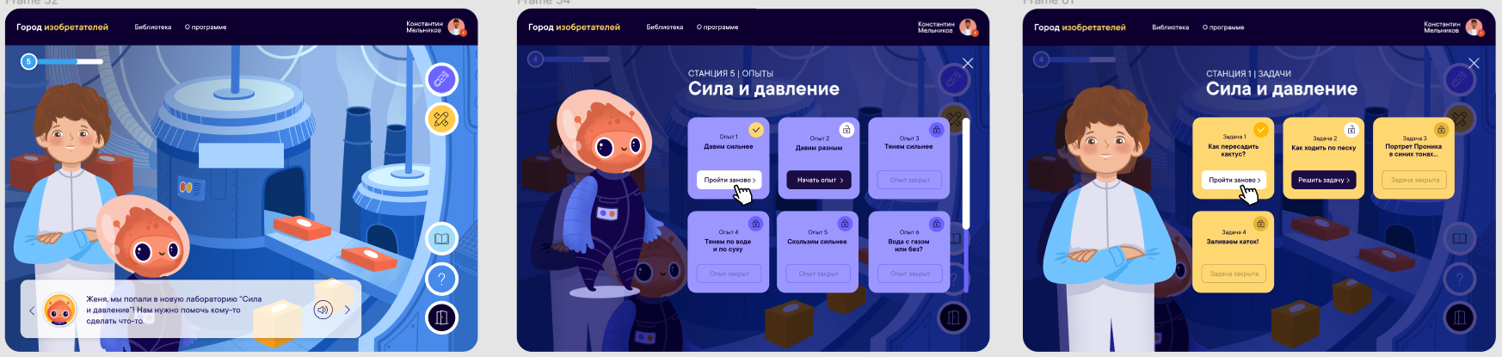
Модуль 4. Масса и плотность
Модуль 5. Сила и давление

Slide 30
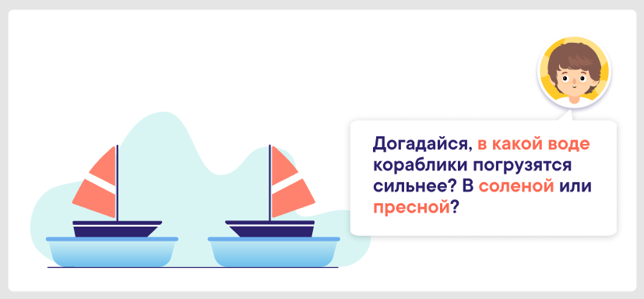
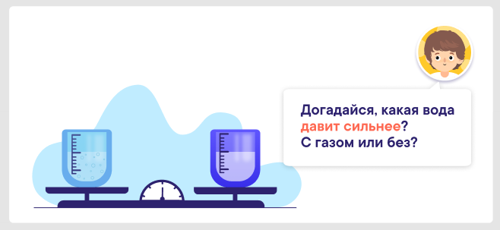
Примеры опытов

Slide 31
Выводы
Среда строится вокруг цифровой лаборатории – базы для освоения способов оперирования моделями объектов
Целесообразно собирать онлайн-среду как конструктор, пользуясь частично готовыми ресурсами
Предполагается расширение набора инструментов из новых цифровых ресурсов
В перспективе среда «Тризобретатель» будет совмещать онлайн и офлайн режимы обучения

